Slide 1
数 值 计 算
主讲教师: 郑小洋
E-mail: zhengxiaoyang@cqut.edu.cn

Slide 2
教材
《数值计算方法与算法》（第2版），张韵华 等编，科学出版社
参考书
《数值分析》李庆杨 王能超等，清华大学出版社
《Numerical Mathematics》 Altio Quarteroni etc, 科学出版社（影印本）
关于Matlab的书籍

Slide 3
提问：为什么还要学习数学？
第一章 绪 论
➢ 解决工程问题。
 解决工程问题的途径是什么？
模型设计
算法设计
实际问题
上机计算
问题的解
程序
设计

Slide 4

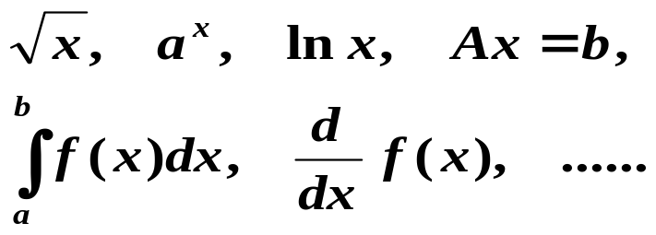
提问：数值分析是做什么用的？
输入复杂问题或运算
数值
分析
计算机
近似解
+ −
× ÷

Slide 5
数值分析的主要内容
➢ 数值代数(线性方程组的解法、非线性方程的解法、矩阵特征值计算等)
➢ 数值逼近（插值与拟合）
➢ 数值微分与数值积分
➢ 常微分方程的数值解法
➢ 偏微分方程的数值解法
➢ 最优化理论与方法
➢ 误差理论

Slide 6
§1.1 算法 /* Algorithms */
➢ 定义 /*Definition */
解决某类数学问题的数值方法。
➢ 1.1.1算法的表述形式 /*The Expression of Algorithms */
1. 用数学公式和文字说明描述；
2. 用框图描述；
3. 算法描述语言 ；
4. 算法程序，即用计算机语言描述的算法 。

Slide 7
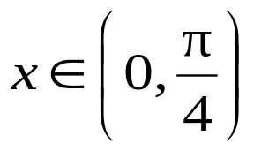
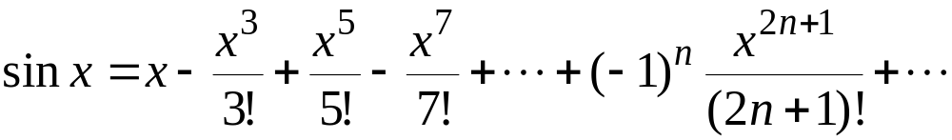
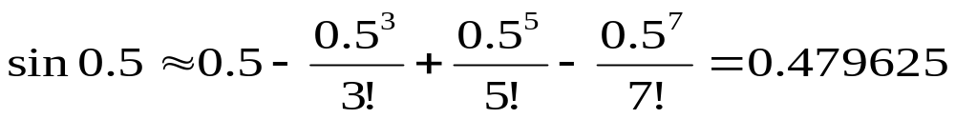
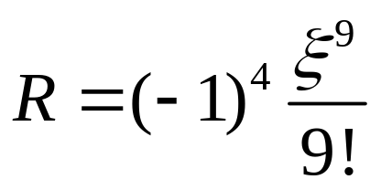
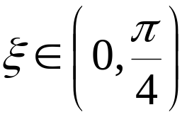
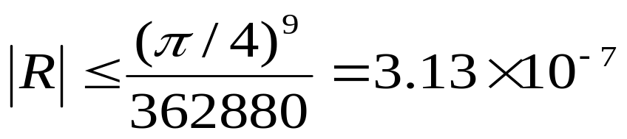
§1.1 算法 /* Algorithms */
➢ 1.1.2 算法的基本特征 /*The Basic Characteristic of Algorithms */
1. 通常表现为无穷过程的截断；
例1 计算 sin x的值，
根据 sin x 的Taylor公式
由于计算机不能完成无限次的四则运算, 我们只能在适当的地方“截断”，使计算量不太大，而精度又能满足要求.
如计算 sin 0.5，取n=3
据泰勒余项公式，它的误差应为：

Slide 8
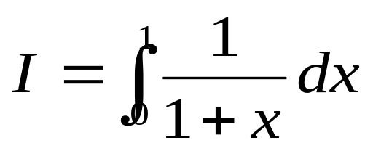
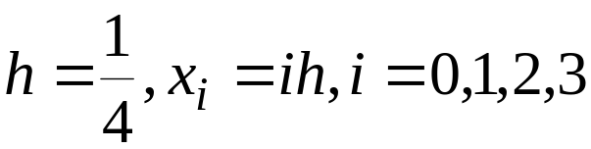
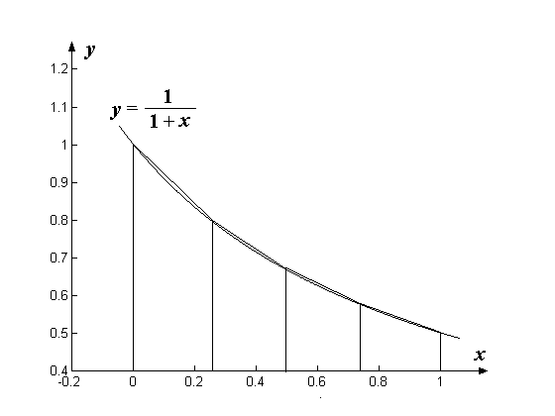
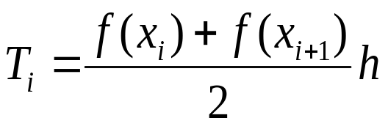
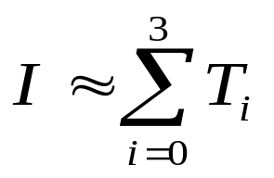
§1.1 算法 /* Algorithms */
2. 通常表现为连续过程的离散化；
例2 计算积分值
将[0,1]分为4等分，分别计算4个小曲边梯形的面积的近似值，然后加起来作为积分的近似值(如图).记被积函数为 f (x) ，即
有：I≈0.697024，与精确值0.693147比较，结果不够精确，如进一步细分区间，精度可以提高.

Slide 9
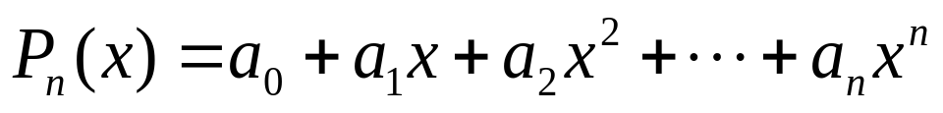
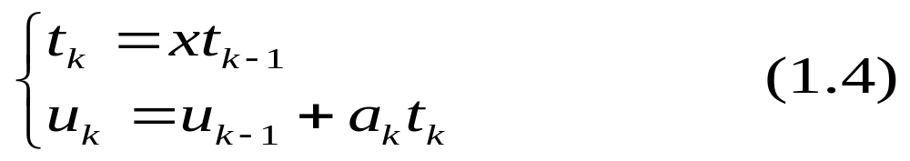
§1.1 算法 /* Algorithms */
3. 算法常表现为“迭代”形式.；
迭代是指某一简单算法的多次重复，后一次使用前一次的结果.此形式在程序中表现为“循环”过程.
例3 求多项式 的值.
解：用t_{k} 表示x^{k} ，u_{k} 表示前k+1项之和.令初值：
对k = 1,2,…,n，反复计算下面的式子：
显然 P_{n}(x)=u_{n} ,(1.4)式就是简单算法的多次循环,即迭代.

Slide 10
§1.2 误差/* Error */
§ 1.2.1 误差来源与分类 /* Source & Classification of Error*/
从实际问题中抽象出数学模型
—— 模型误差 /* Modeling Error */
通过测量得到模型中参数的值
—— 测量误差 /* Measurement Error */
求近似解 —— 方法误差 (截断误差 /* Truncation Error */ )
机器字长有限 —— 舍入误差 /* Roundoff Error */

Slide 11
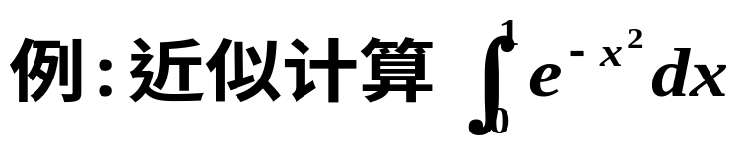
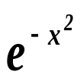
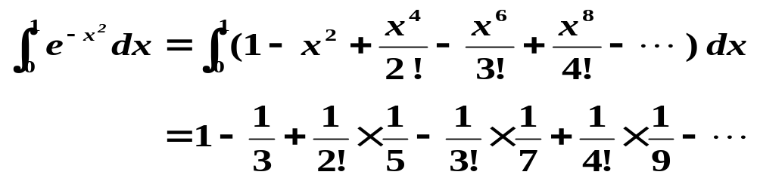
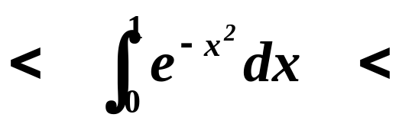
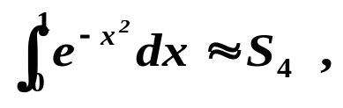
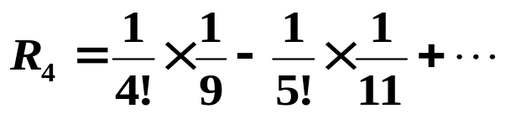
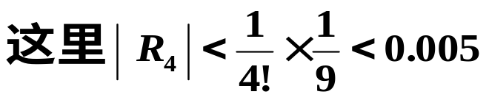

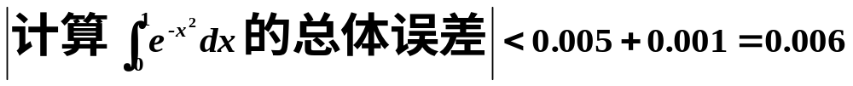
§ 1.2.1 误差来源与分类 /* Source & Classification of Error*/
= 0.747… …
解法之一：将 作Taylor展开后再积分
大家一起猜？
1 / e
1
取
S₄
R₄ /* Remainder */
由留下部分
/* included terms */
引起
则
称为截断误差 /* Truncation Error */
由截去部分
/* excluded terms */
引起
| 舍入误差 /* Roundoff Error */ |

Slide 12




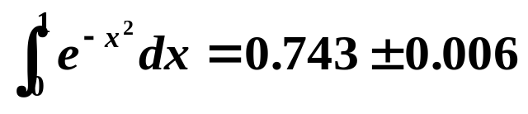
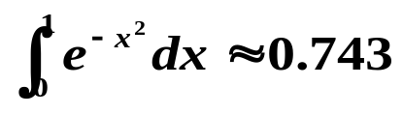

§1.2.2 误差的基本概念 /* The Basic Concept of Error */
➢ 1. 绝对误差 /* absolute error */
其中x* 为精确值，x为近似值。
的上限记为
，称为绝对误差限，
Oh yeah? Then tell me the absolute error of
工程上常记为
，例如：
Hey isn’t it simple?
注：e 理论上讲是唯一确定的，可能取正，也可能取负。
ε > 0 不唯一，当然ε越小越具有参考价值。
Oops!
Of course mine is more accurate ! The accuracy relates to not only the absolute error, but also to the size of the exact value.
I can tell that distance between two planets is
1 million light year ±1 light year.
I can tell that this part’s diameter is 20cm±1cm.

Slide 13
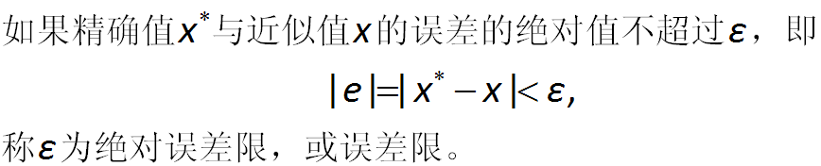
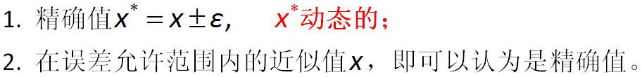
绝对误差限：

Slide 14
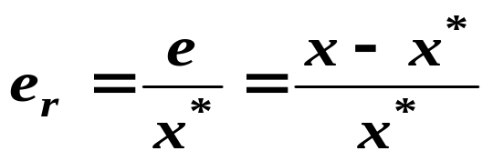
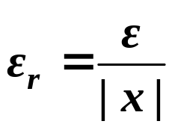




§1.2.2 误差的基本概念 /* The Basic Concept of Error */
➢2. 相对误差 /* relative error */
（误差与精确值的比）
x 的相对误差上限 /* relative accuracy */ 定义为
相对误差无量纲，常用百分比表示；
相对误差也不能准确计算，常用相对误差限来估计。
注：从 的定义可见， 实际上被偷换成了 ，而后才考察其上限。那么这样的偷换是否合法？
严格的说法是， 与 是否反映了同一数量级的误差？

Slide 15
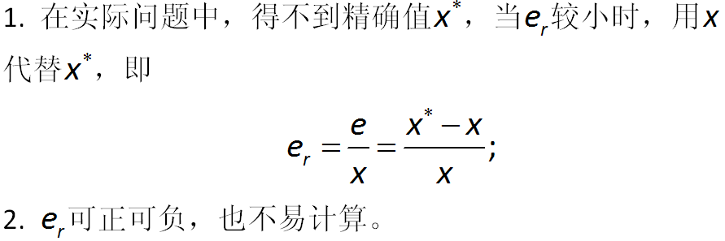
注记：

Slide 16
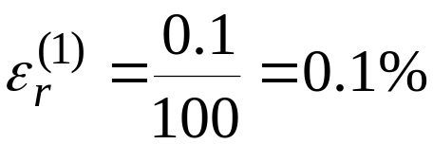
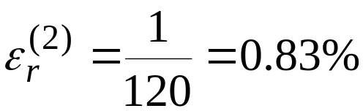
§1.2.2 误差的基本概念 /* The Basic Concept of Error */
例5 在测量的例子中,若测得跑道长为100±0.1m，课桌长为120±1cm ，则
显然后者比前者相对误差大.

Slide 17
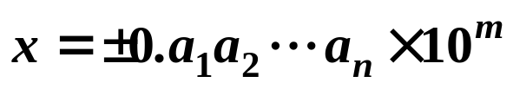






§2 Error and Significant Digits
§ 1.2.3 有效数字 /* significant digits */
定义1.3 如果近似值 x 的误差限ε是它某一数位的半个单位，我们就说 x 准确到该位，从这一位起直到前面第一个非零数字为止的所有数字称 x 的有效数字.
用科学计数法，记 （其中 ）。若
（即 的截取按四舍五入规则），则称
为有n 位有效数字，精确到 。
例：
问： 有几位有效数字？请证明你的结论。
证明：

=
××
1
π
0
.
31415
10
,
and
|
π
*
−
π|
<
0
.
5
××
10
−
3
=
0
.
5
×
10
1
−
4
4
3
∴
π
有 位有效数字，精确到小数点后第 位。
3.1416呢？

Slide 18
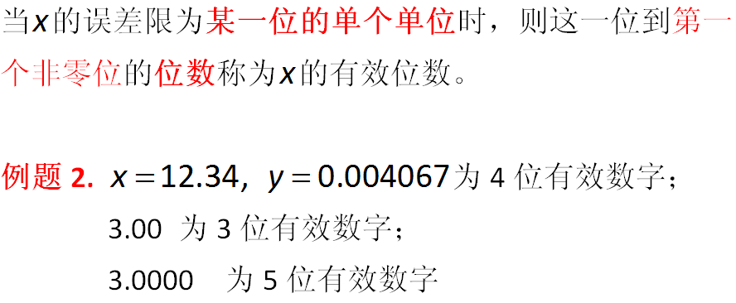

Slide 19
§2 Error and Significant Digits
§ 1.2.3 有效数字 /* significant digits */
注：1）严格按照四舍五入的规则的数据从第一位非零数开始到最后一位都是有效数字。
2） 数字末尾的0不可随意省去！
如：0.2300有4位有效数字，而00023只有2位有效。12300如果写成0.123×10⁵，则表示只有3位有效数字。
如计算机上得到方程 x³-x-1 = 0 的一个正根为1.32472，保留4位有效数字的结果为1.325，保留5位有效数字的结果为1.3247.
相对误差与有效数位的关系十分密切.定性地讲，相对误差越小，有效数位越多,反之亦正确.定量地讲,有如下关系.

Slide 20
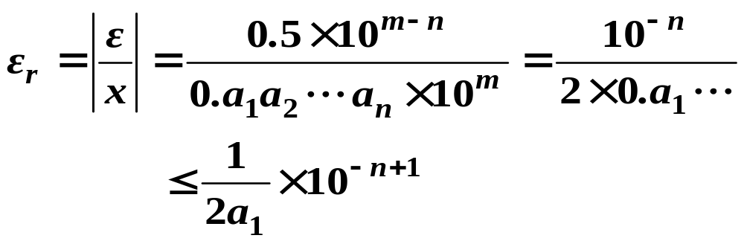
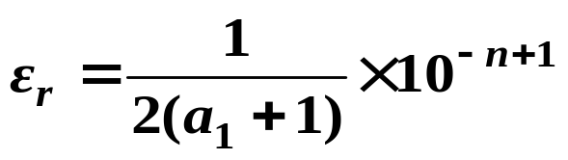
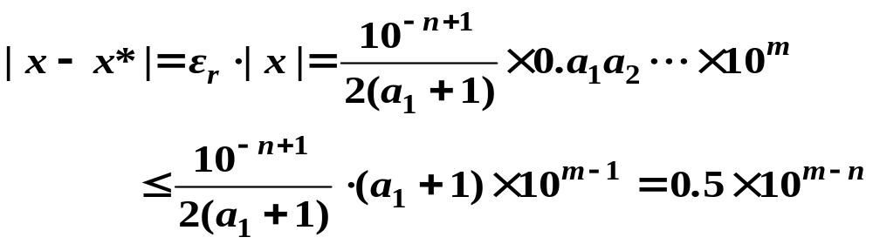
§ 1.2.3 有效数字 /* significant digits */
➢有效数字与相对误差的关系
☞ 有效数字 ⇒ 相对误差限
已知 x 有 n 位有效数字，则其相对误差限为
☞ 相对误差限 ⇒ 有效数字
已知 x 的相对误差限可写为
则
可见 x 至少有 n 位有效数字。

Slide 21

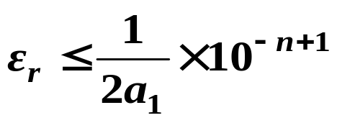
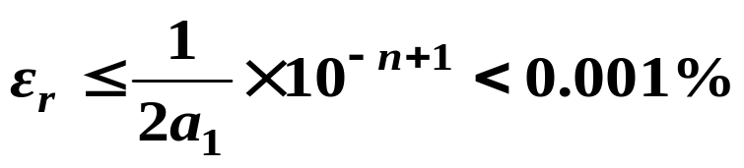
§ 1.2.3 有效数字 /* significant digits */
§2 Error and Significant Digits
例：为使 的相对误差小于0.001%,至少应取几位有效数字？
解：假设 π 取到 n 位有效数字，则其相对误差上限为
要保证其相对误差小于0.001%，只要保证其上限满足
已知 a₁ = 3，则从以上不等式可解得 n > 6 − log6，即 n ≥ 6，应取 π= 3.14159。

Slide 22
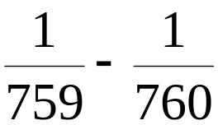
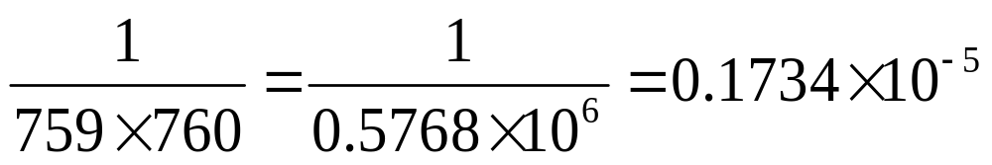
§ 1.2.3 有效数字 /* significant digits */
例6 计算 ， 视已知数为精确值，用4位浮点数计算。
解 原式=0.1318×10⁻²-0.1316×10⁻²=0.2×10⁻⁵ .
结果只剩一位有效数字，有效数字大量损失，造成相对误差的扩大.若通分后再计算：
原式=
就得到4位有效数字的结果.下文将会提到相近数字相减会扩大相对误差.

Slide 23

§1.3 数值运算时误差的传播 /* Spread of Error*/
问题：对于 y = f (x)，若用 x 取代x* ，将对y 产生什么影响？
§ 1.3.1 一元函数计算时误差的传播
Mean Value
Theorem
分析：e(y) = f (x) − f (x*) e(x) = x − x*
= f ’(ξ )(x − x*)
x 与 x*非常接近时，可认为 f ’(ξ ) ≈ f ’(x) ，则有：
|e(y)| ≈ | f ’(x)|·|e(x)|
即：x产生的误差经过 f 作用后被放大/缩小了| f ’(x)|倍。故称| f ’(x)|为放大因子 /* amplification factor */ 或 绝对条件数 /* absolute condition number */.

Slide 24
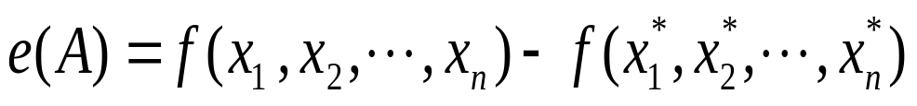
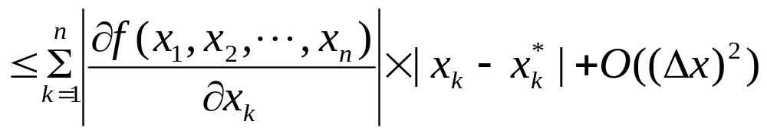
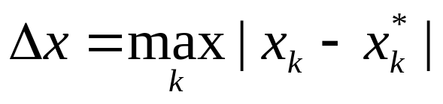
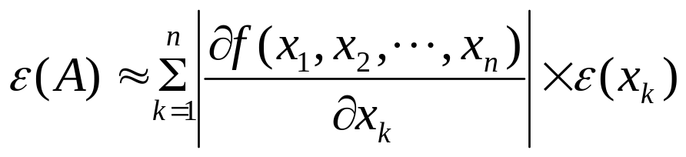
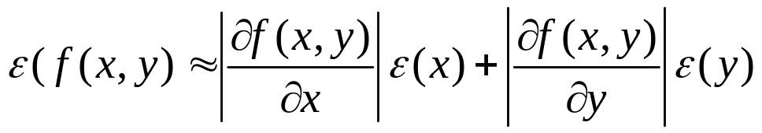
§1.3 数值运算时误差的传播 /* Spread of Error*/
§ 1.3.2 多元函数计算时误差的传播
对多元函数f (x₁*,x₂*,…,x_{n}*)=A*,设x₁,x₂,…,x_{n}是x₁*,x₂*,…,x_{n}*的近似值,则A =f (x₁,x₂,…,x_{n}) 是结果的近似值。
其中
略去高阶无穷小项后
对二元函数,公式为

Slide 25


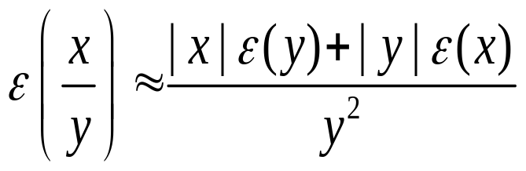
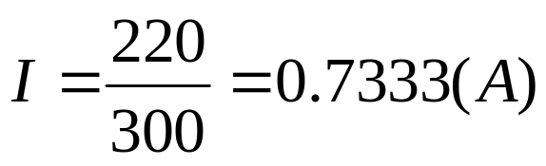
§1.3 数值运算时误差的传播 /* Spread of Error*/
§ 1.3.3 多元函数计算时误差的传播
四则运算可视为二元函数运算,按上式有:
例7：若电压V = 220± 5V，电阻 R = 300± 10Ώ ，求电流I并计算其误差限及相对误差限。(P9E7)
解：

Slide 26
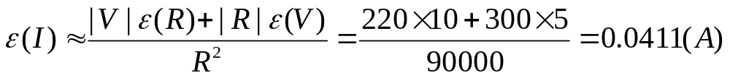

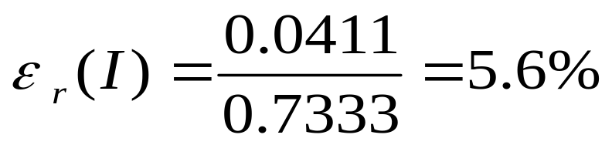
所以

Slide 27

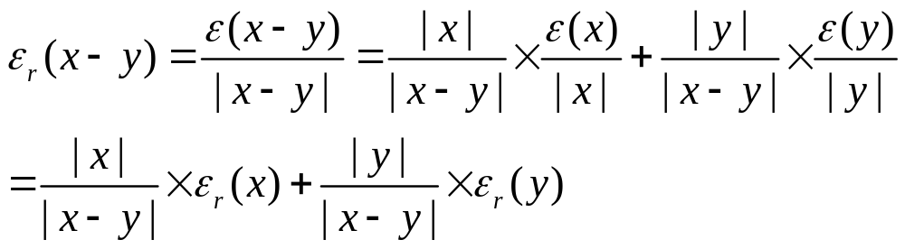




§1.3.4 几点注意事项 /* Remarks */
1. 避免相近二数相减
由公式
当 x 和 y 十分相近时，x - y 接近零，
和
将很大，所以
将比
大很多，即相对误差将显著扩大.

Slide 28







从直观上看，相近数相减会造成有效数位的减少.有时，通过改变算法可以避免相近数相减.
例8: 解方程 x ²-18 x +1 = 0，假定用4位浮点计算.
解: 用公式解法
可见第二个根只有两位有效数字,精度较差.若第二个根改为用韦达定理计算
 几种经验性避免方法：
当 | x | << 1 时：

Slide 29





§1.3.4 几点注意事项 /* Remarks */
2. 避免除法中除数的数量级远小于被除数/* over flow */
由公式
若
则
这时
将比
大很多。

Slide 30




§1.3.4 几点注意事项 /* Remarks */(P10-11)
3. 避免大数吃小数
例：用单精度计算 的根。
精确解为
 算法1：利用求根公式
在计算机内，10⁹存为0.1×10¹⁰，1存为0.1×10¹。做加法时，两加数的指数先向大指数对齐，再将浮点部分相加。即1 的指数部分须变为10¹⁰，则：1 = 0.0000000001 × 10¹⁰，取单精度时就成为：
10⁹+1=0.10000000×10¹⁰+0.00000000 ×10¹⁰=0.10000000 ×10¹⁰
大数吃小数

Slide 31



§4 Remarks
算法2：先解出
再利用
注：求和时从小到大相加，可使和的误差减小。
例：按从小到大、以及从大到小的顺序分别计算
1 + 2 + 3 + … + 40 + 10⁹
4. 先化简再计算，减少步骤，避免误差积累。
一般来说，计算机处理下列运算的速度为
减少算术运算的次数以减少误差的积累效应,同时参加运算的数字精度应尽量保持一致，否则那些较高精度的量的精度没有太大意义。

Slide 32
1.3.5 病态问题和算法的稳定性/* ill-posed problem and Stability of the Algorithm*/
1. 对某数学问题本身,如果输入数据有微小扰动(即误差)，会引起输出数据(即问题的解)的很大扰动，称此数学问题为病态问题.这是由数学问题本身的性质决定的，与算法无关．
例：蝴蝶效应 —— 纽约的一只蝴蝶翅膀一拍，风和日丽的北京就刮起台风来了？！
NY
BJ
以上是一个病态问题 ,关于本身是病态的问题，我们还是留给数学家去头痛吧！

Slide 33


2. 如果误差增长并不是数学问题本身引起，而是算法选择不当所致．则称此算法稳定性不好．(如下面的例子)
例：计算

Slide 34







例：计算
 公式一：
记为
注意此公式精确成立
则初始误差
What happened?!
?
??
? !
! !

Slide 35



考察第n步的误差
可见初始的小扰动
迅速积累，误差呈递增走势。
造成这种情况的是不稳定的算法 /* unstable algorithm */
我们有责任改变。
在我们今后的讨论中，误差将不可回避，
算法的稳定性会是一个非常重要的话题。

Slide 36


0.4 范数
一、向量范数
1. 范数的三种性质：

Slide 37



Slide 38


Slide 39

二、矩阵范数

Slide 40


Slide 41

常用矩阵范数

Slide 42


Slide 43


Slide 44


Slide 45

3. 函数范数

